Slide 1
생 활 지 원 과
Notes:
1

Slide 2
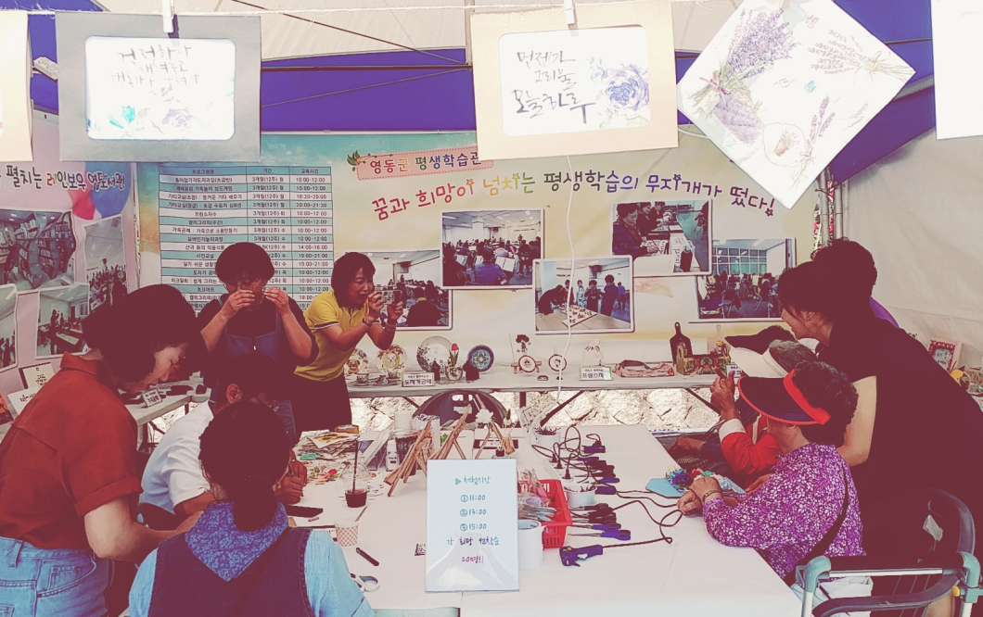

Slide 3
8-1. 상반기 결혼중개업체 지도·점검
6. 11.(월)~6. 15.(금) / 4개소
점검내용 : 결혼중개업법 준수사항 등
8-2. 여성지도자 역량강화 워크숍
6. 21.(목)~6.22.(금) / 경기도 포천시 / 40여명
내 용 : 조화와 균형의 리더 등 특강
8-3. 드림스타트 진로체험캠프
6. 16.(수) ~ 6. 17.(목) / 부천 로보파크 / 30명
내 용 : 진로 코칭 등

Slide 4
8-4. 아동수당 신청홍보 및 접수
6. 20.(수) ~ / 아동의 주민등록상 주소지 읍 · 면사무소
대 상 : 만6세 미만 아동의 보호자 (소득상위10%제외)
8-5. 6월 인문학교실 운영
6. 28.(목) 18:30 / 레인보우영동도서관
주 제 : 해설이 있는 가야금 음악회 (강사 : 민의식)
8-6. 상반기 학교급식 추진상황 지도·점검
6.7.(목) ~ 6.15.(금) / 3개교(양강초, 심천중, 영동고)
내 용 : 급식비 운영현황 점검 및 현장 여론 수렴

Slide 5
8-7. 집단급식소 지도·점검
6. 4.(월)~6.29.(목) / 29개소
점검사항 : 위생적 취급에 관한 기준 준수사항 등
8-8. 사회복지시설 종사자 식중독예방 특별교육
6. 15.(금) 14:00~15:00 / 소회의실 / 50명
내 용 : 식중독의 이해 및 예방관리

Slide 6
▣ 이달의 중점 홍보 사항
아동수당 신청홍보 및 접수 / 지역신문
6월 인문학 교실/ 지역신문, 현수막

